Slide 1
Saluti Come va?
Obiettivo:
*use greetings and make introductions
*use expressions of courtesy

Slide 2
Fare Adesso:
Risponde alle domande.
1) Come ti chiami?
2) Come stai?

Slide 3
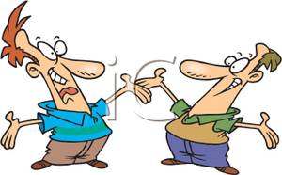
Vocabolario: Saluti e Addii (hellos and good-byes)
Buongiorno
Buonasera
Buonanotte
A domani.
A presto.
arrivederLa/arrivederci
Buona giornata!
Come sta?/ Come stai? / Come va?
Anch’io
Cosi cosi.
Non c’ѐ male.
Sto bene.

Slide 4
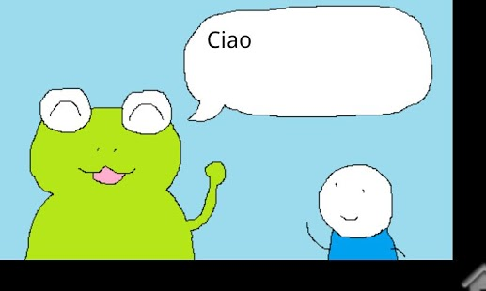
Presentazioni (introductions)
Come si chiama? / Come ti chiami?
E Lei? / e tu?
Le presento… / Ti presento…
Piacere!
Piacere di conoscerLa. / Piacere di conoscerti.
Piacere mio.

Slide 5
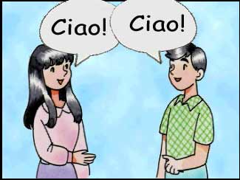
Forme di Cortesia (polite expressions)
Grazie
Di niente.
Prego.
Per favore
Scusi/ Scusa

Slide 6
Persone e Titoli (people and titles)
Masculine | Feminine
L’uomo | La donna
Il ragazzo | La ragazza
Signore | Signora/ Signorina
Professore | Professoressa
amico | amica

Slide 7
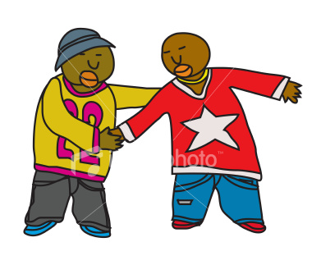
Attività – Present Yourself! ☺
In groups, ask and respond to the questions on your index card. (Everyone has a different question and response!)
Esempio:
Student 1: Come va oggi?
Student 2: Va molto bene grazie, e tu?!
Student 1: Sto bene grazie!

Slide 8
Index Card Questions
Come ti chiami? -> Mi chiamo…
Come stai? -> Sto …
Dove abiti? -> Io abito a…
Di dove sei? -> Io sono di…
Che cosa studi? -> Io studio…
Quanti anni hai? -> Io ho ____ anni.
Che giorno ѐ oggi? -> Oggi ѐ …

